Slide 1
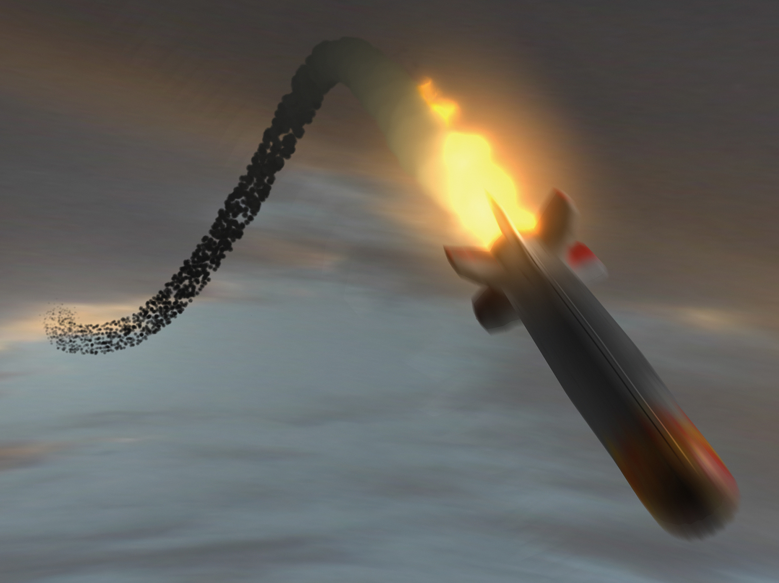
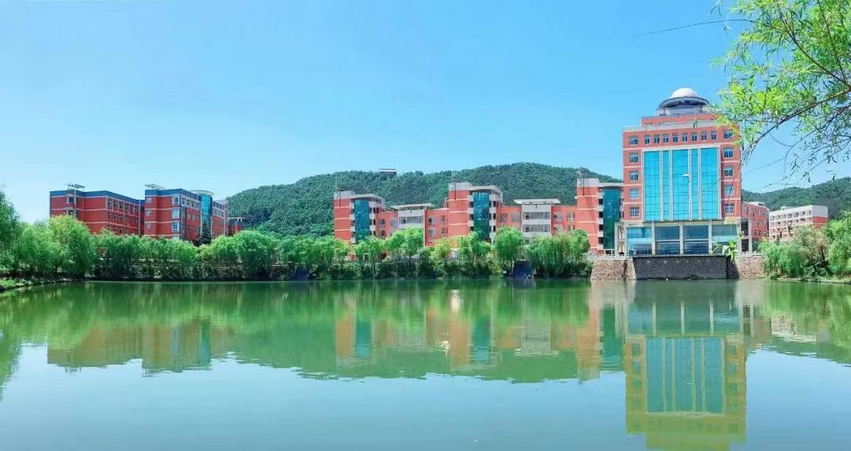
高中物理必修第二册课件
第五章：第2节
运动的合成与分解

Slide 2
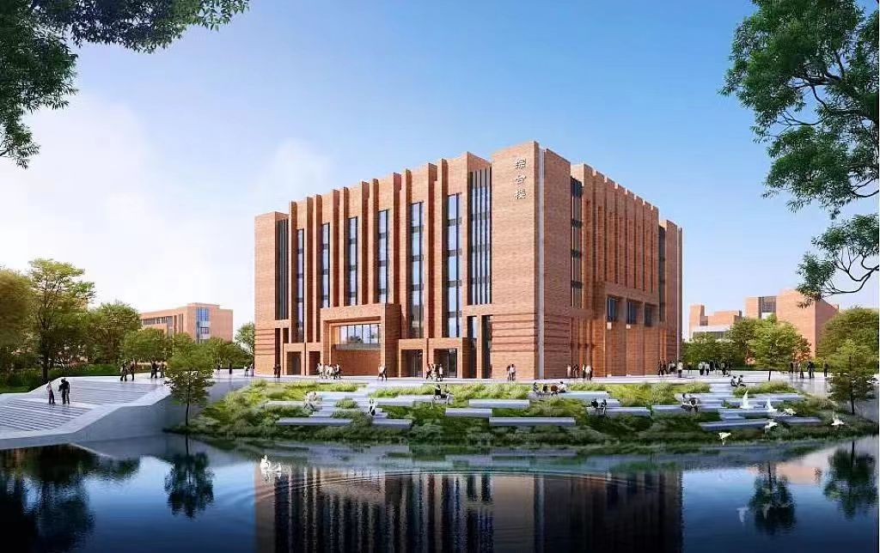
高中物理必修第二册课件
CONTENT
一个平面运动的实例
目录
运动的合成与分解
学以致用

Slide 3
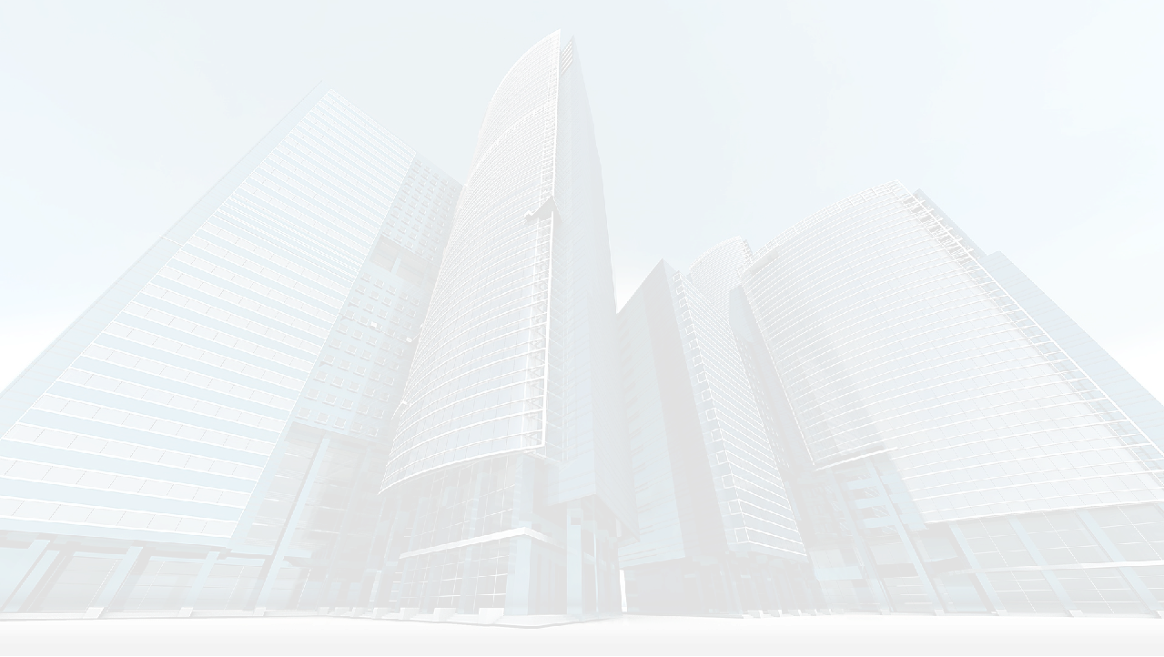
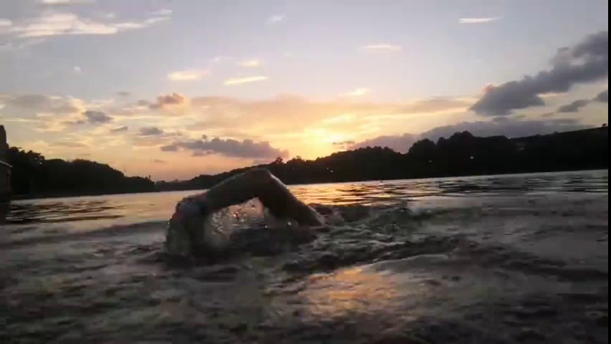
00.
新课引入
高中物理必修第二册课件
人在流动的河水中始终保持头朝正前方游向对岸，人会在对岸的正前方到达，还是会偏向上游或下游?为什么？
对类似上述的运动应该怎样分析呢？

Slide 4

第一部分
一个平面运动的实例

Slide 5
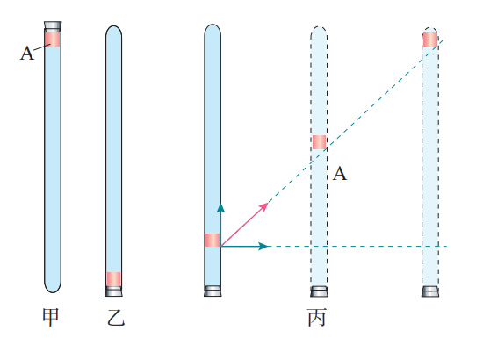
01.
实验探究：观察蜡块的运动
高中物理必修第二册课件
在一端封闭、长约 1 m 的玻璃管内注满清水，水中放一个红蜡做的小圆柱体A，将玻璃管的开口端用橡胶塞塞紧。把玻璃管倒置（图乙），蜡块 A 沿玻璃管上升。如果在玻璃管旁边竖立一把刻度尺，可以看到，蜡块上升的速度大致不变，即蜡块做匀速直线运动。
在蜡块匀速上升的同时，将玻璃管紧贴着黑板沿水平方向向右匀速移动（图丙），观察蜡块的运动情况。

Slide 6
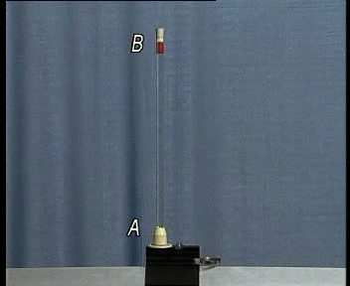
02.
观察与思考
高中物理必修第二册课件
思考1： 蜡块做什么样的运动？它的轨迹是直线还是曲线？为什么？
思考2： 蜡块速度是否发生变化？

Slide 7
03.
实验分析
高中物理必修第二册课件
蜡块同时参与了两个方向的运动——沿玻璃管向上的匀速运动和随玻璃管一起向右的匀速运动。但将蜡块每个时刻经过的位置用平滑的曲线连接，蜡块实际的运动轨迹是斜向上的。
你能求出蜡块的实际运动轨迹和运动速度吗？我们试一试吧。

Slide 8
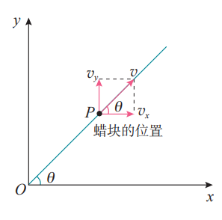
04.
定量探究1:建立坐标系
高中物理必修第二册课件
研究物体的运动时，坐标系的选取很重要。研究物体在平面内的运动时，可以选择平面直角坐标系。
在研究蜡块的运动时，我们以蜡块开始匀速运动的位置为原点O，以水平向右的方向和竖直向上的方向分别为 x 轴和 y 轴的方向，建立平面直角坐标系。

Slide 9
05.
定量探究2:蜡块的运动轨迹
高中物理必修第二册课件
要确定蜡块运动的轨迹，首先要确定任意时刻蜡块的位置。
蜡块 x 坐标的值等于它与 y 轴的距离，y 坐标的值等于它与 x轴的距离。若以v_{x} 表示玻璃管向右移动的速度，以 v_{y} 表示蜡块沿玻璃管上升的速度，则有：
y
V_{y}
y
V_{x}
S
P
( x,y)
θ
——过原点的直线
x
x
O

Slide 10
06.
定量探究3:蜡块的运动速度
高中物理必修第二册课件
y
经过时间t,实际速度大小
v_{y}
v
θ
v_{x}
P
( x,y)
实际速度方向
θ
O
x
同学们注意到，我们在处理上述问题时是将蜡块的实际运动分成两个运动来处理的，这样做问题就迎刃而解了，这是什么方法呢？

Slide 11
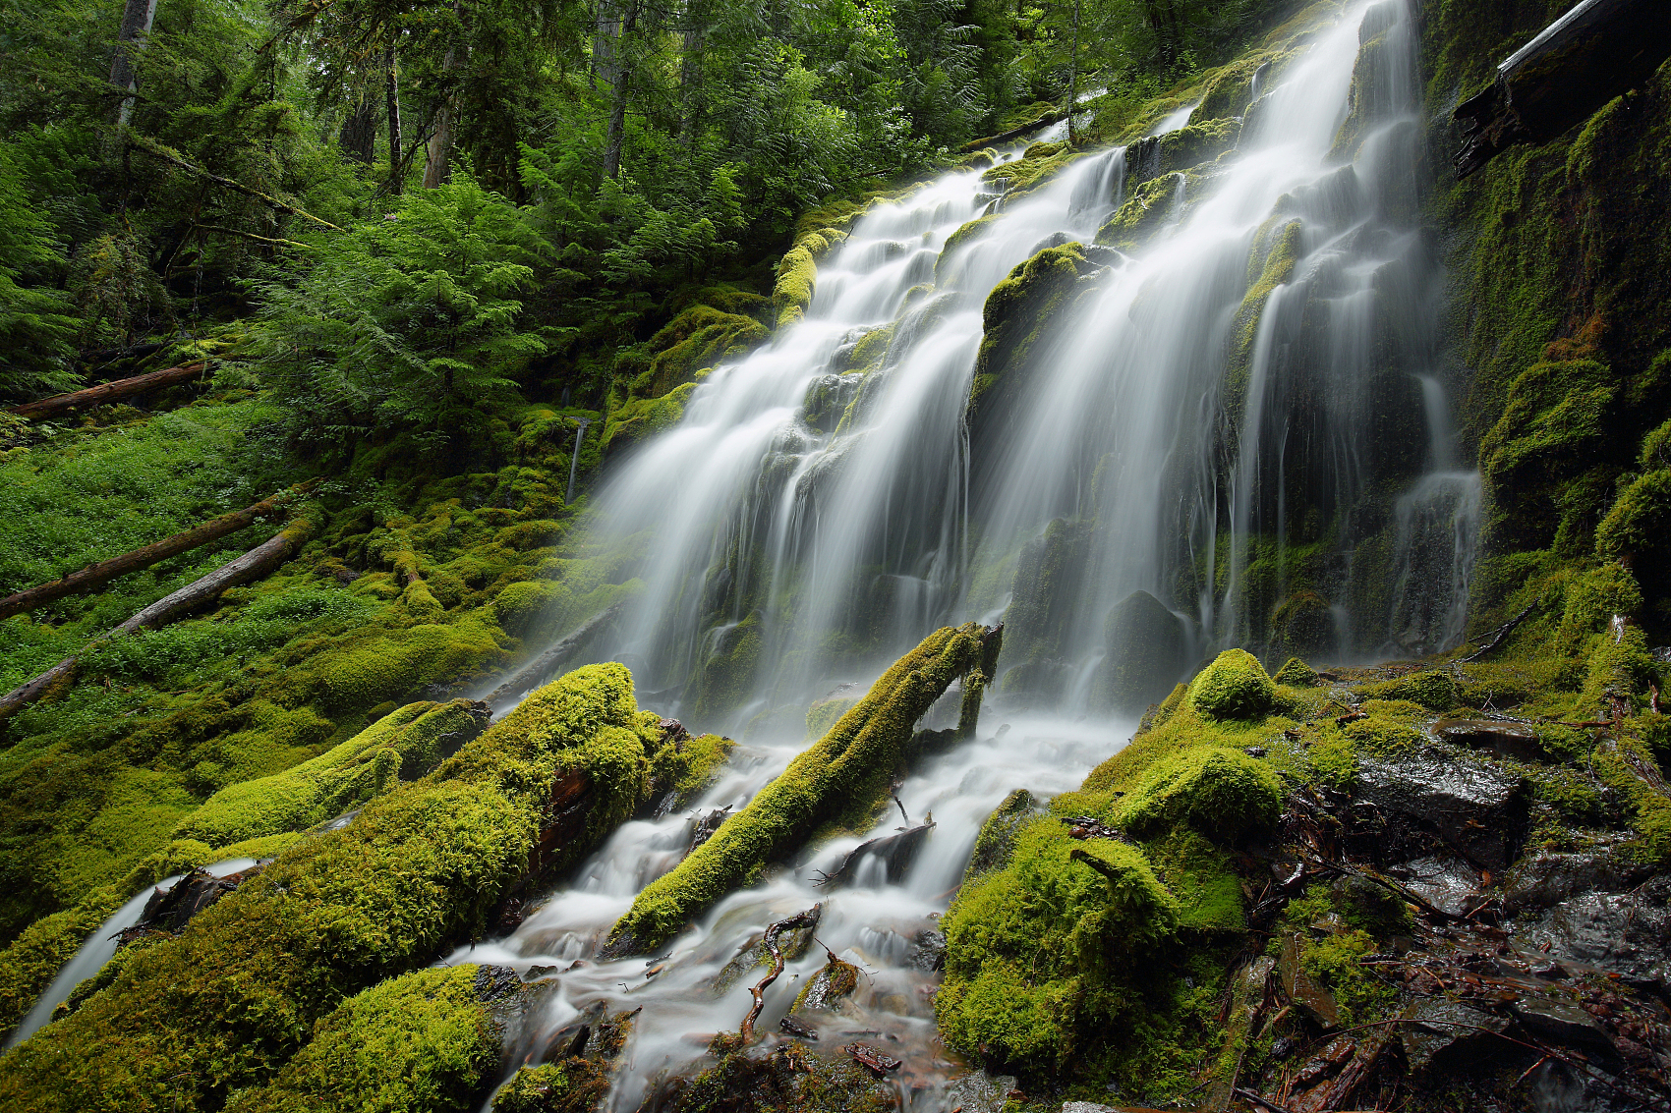
第二部分
运动的
合成与分解

Slide 12
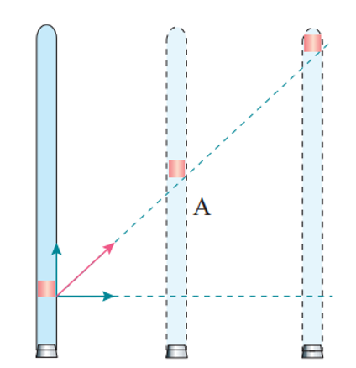
01.
运动的合成与分解
高中物理必修第二册课件
我们将蜡块实际的运动称为合运动，把两个方向上的运动称为分运动。已知分运动求合运动叫做运动的合成，已知合运动求分运动叫做运动的分解。
运动的合成
分运动
合运动
运动的分解

Slide 13
02.
为什么要进行运动的合成与分解？
高中物理必修第二册课件
合成与分解是物理学在发展过程中发现的将复杂问题进行简化的一种方法。
如图，我们在必修1《3.4 力的合成与分解》的学习中已经知道力的合成与分解遵循平行四边形定则，应用力的合成与分解尤其是正交分解，能够更方便、快捷地解决运动与相互作用的实际问题。
F₄
F
F₂
类比力的合成与分解，我们通过运动的合成与分解可以将复杂运动简化为简单运动进行分析和运算。
F₁
F₃
如何进行运动的合成与分解呢？

Slide 14
03.
运动的合成与分解
高中物理必修第二册课件
运动的合成与分解与力的合成与分解都是将复杂问题“化繁为简”的一种方法。应用这种方法的前提是“等效替代”，即物体同时参与两个分运动的效果与物体只参与一个合运动的效果相同。
1.分解原则:一般根据运动的实际效果分解，也可以正交分解。
2.遵循规律:平行四边形法则

Slide 15
04.
运动的合成与分解示例
高中物理必修第二册课件
运动的合成是唯一的，而分解不是唯一的.
运动的合成与分解是指 x、v、 a 的合成与分解。
合位移
B
a₂
x₁
v₁
分位移
x
v
v₂
a₁
a
A
x₂
分位移
位移的合成
速度的合成
加速度的合成

Slide 16
05.
合运动与分运动的关系
高中物理必修第二册课件
1. 等时性——合运动和分运动经历的时间相等
可以等效替代
2. 独立性——各分运动独立进行，互不影响
3. 等效性——各分运动叠加起来与合运动有相同的效果
4. 同体性——各分运动与合运动是同一个物体的运动

Slide 17
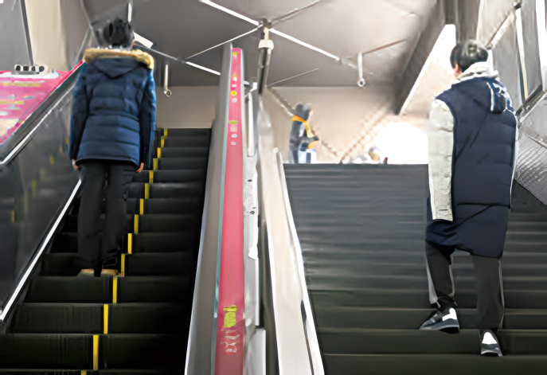
06.
教材例题
高中物理必修第二册课件
【例题】某商场设有步行楼梯和自动扶梯，步行楼梯每级的高度是 0.15 m，自动扶梯与水平面的夹角为 30°，自动扶梯前进的速度是 0.76 m/s。有甲、乙两位顾客，分别从自动扶梯和步行楼梯的起点同时上楼，甲在自动扶梯上站立不动，乙在步行楼梯上以每秒上两个台阶的速度匀速上楼。哪位顾客先到达楼上？如果该楼层高4.56 m，甲上楼用了多少时间？
【解析】如图所示，甲在竖直方向的速度
乙在竖直方向的速度
因此v_{甲y} > v_{乙},甲先到楼上
甲比乙先到达楼上，甲上楼用了12 s。

Slide 18
07.
两个不共线运动的合成
高中物理必修第二册课件
v₁
v_{合}
1.两个匀速直线运动的合运动一定是匀速直线运动
v₂
a_{合}= 0
2.一个匀速直线运动和一个匀变速直线运动的合运动一定是匀变速曲线运动
0
θ
0

Slide 19
08.
两个不共线运动的合成
高中物理必修第二册课件
a₁
a
3.两个匀加速直线运动的合运动：
a₂
初速度均为零：
一定是匀加速直线运动
v₁
v
a
初速度均不为零：
匀变速运动
a₁
a₂
v₂
a_{合}与v_{合}共线：
匀变速直线运动
v₁
v
a₁
a
a_{合}与v_{合}不共线：
匀变速曲线运动
v₂
a₂

Slide 20

课堂小结
高中物理必修第二册课件
运动的合成与分解
合运动与分运动
运动的合成与分解
运动的合成
运动的分解
运动轨迹
描点作图
理论+实验
独立性、等时性、等效性
结论：匀速直线运动与匀变速直线运动合成时，合速度是匀变速曲线运动。

Slide 21

第四部分
学以致用

Slide 22
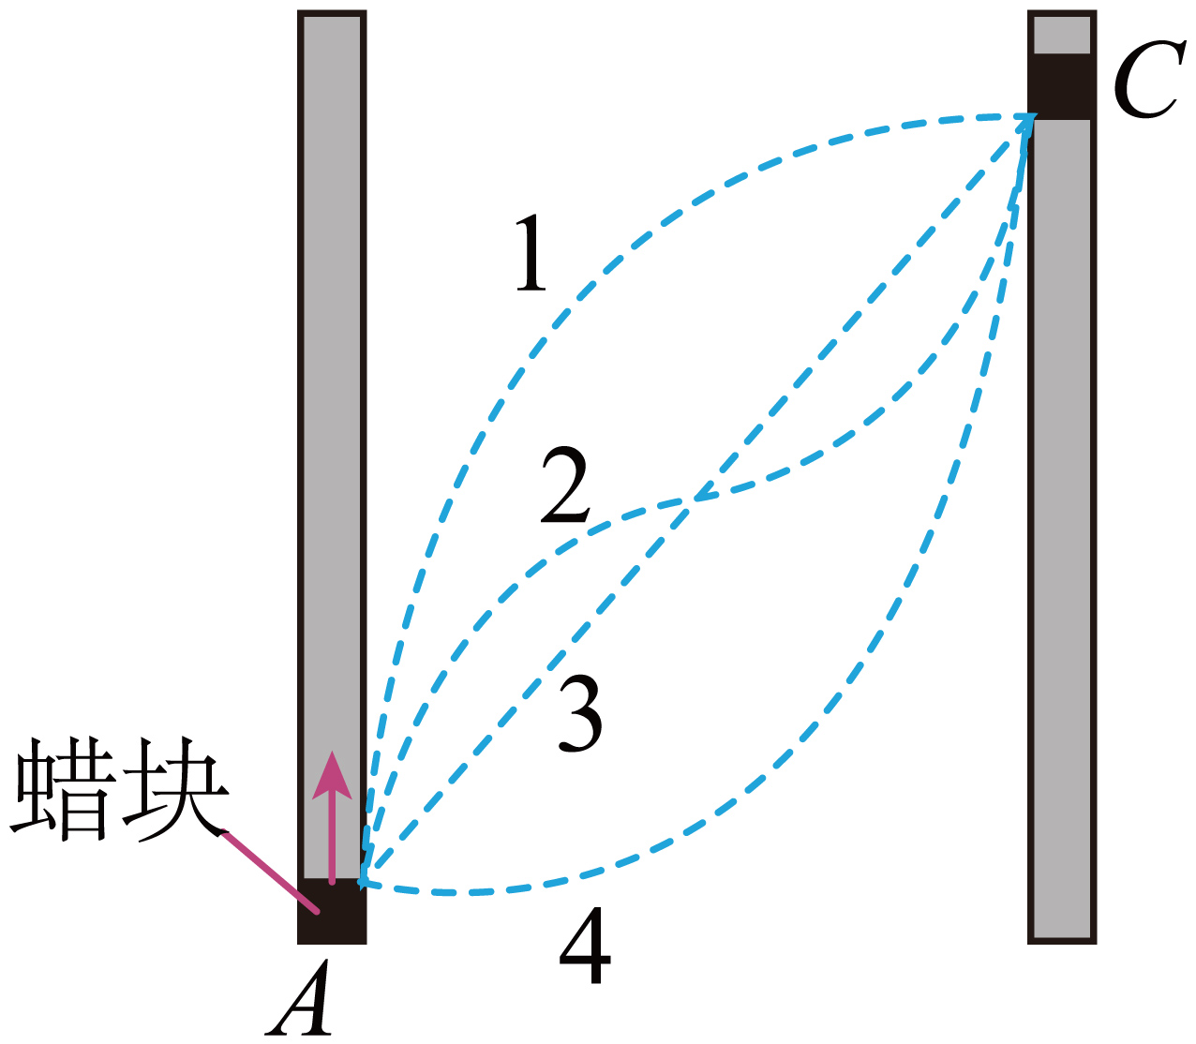

01.
例题精选
高中物理必修第二册课件
例题1
在蜡块的运动实验中，若蜡块从A点匀速上升，同时玻璃管水平向右做直线运动，蜡块最终到达C点。蜡块从A点到C点可能的4种运动轨迹如图所示，下列说法正确的
A．轨迹1一定是玻璃管向右做匀加速直线运动形成的
B．轨迹2中的蜡块运动时间最长
C．轨迹3也可能是玻璃管向右做匀加速直线运动形成的
D．四个轨迹中的蜡块平均速度相等

Slide 23
02.
例题解析
高中物理必修第二册课件
解析
A．蜡块从A点匀速上升，根据轨迹夹在速度方向与合力方向之间，合力的方向大致指向轨迹凹侧，则合力方向水平向右，故玻璃管可能向右做加速直线运动或向左做减速直线运动，故A错误；
B．蜡块从A点匀速上升，竖直方向的位移一样，故运动的时间相同，故B错误；
C．蜡块从A点匀速上升，且竖直方向的加速度为零，又轨迹3的运动轨迹是直线，故水平方向的分运动必定是做匀速直线运动，故C错误；
D．因四个轨迹的位移、时间都相同，故平均速度相等，故D正确。
【参考答案：D】

Slide 24
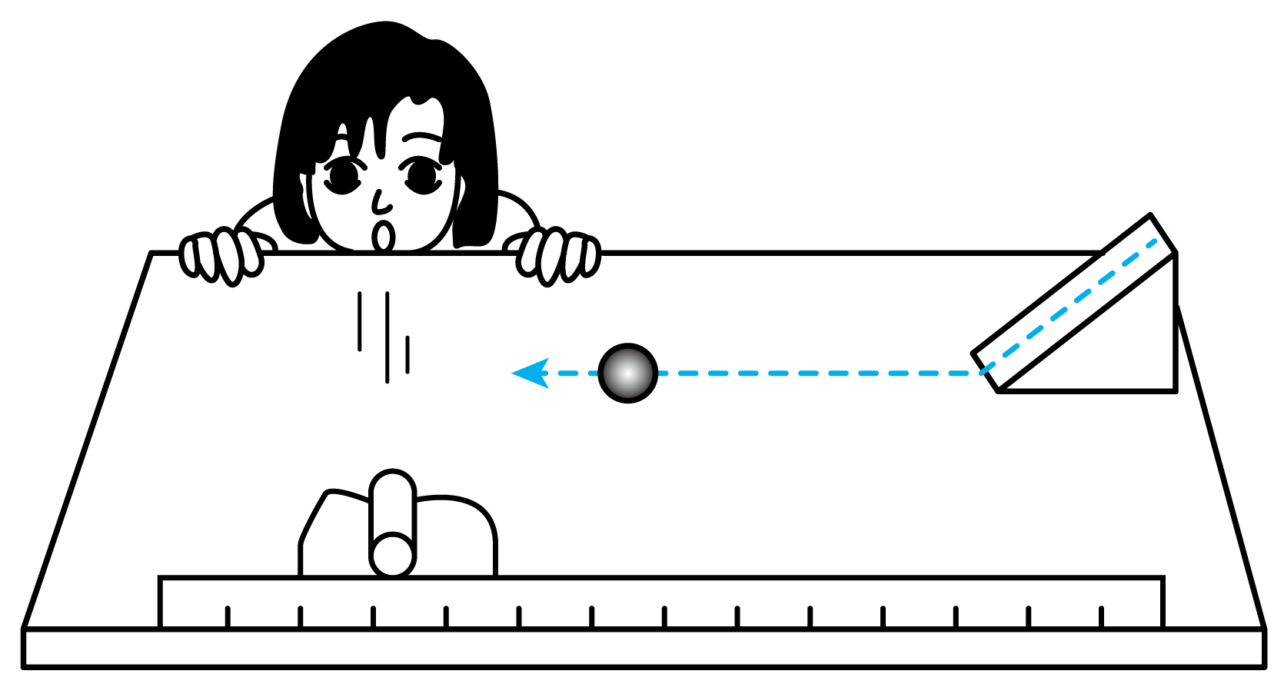
03.
例题精选
高中物理必修第二册课件
例题2
如图所示，乒乓球从斜面上滚下，以一定的速度沿直线运动。在与乒乓球路径相垂直的方向上放一个纸筒（纸筒的直径略大于乒乓球的直径），当乒乓球经过筒口正前方时，对着球横向吹气，则关于乒乓球的运动，下列说法中正确的是
A．乒乓球将保持原有的速度继续前进
B．乒乓球将偏离原有的运动路径，但不进入纸筒
C．乒乓球一定能沿吹气方向进入纸筒
D．只有用力吹气，乒乓球才能沿吹气方向进入纸筒

Slide 25
04.
例题解析
高中物理必修第二册课件
解析
当乒乓球经过筒口时，对着球横向吹气，乒乓球沿着原方向做匀速直线运动的同时也会沿着吹气方向做加速运动，实际运动是两个运动的合运动；故一定不会进入纸筒，要提前吹才会进入纸筒。
【参考答案：B】

Slide 26
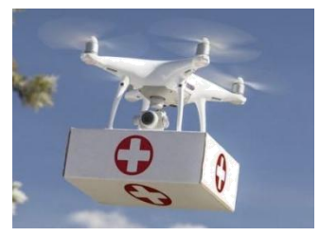
05.
例题精选
高中物理必修第二册课件
例题3
2023年2月6日，土耳其发生两次7.8级地震，多地建筑被夷为平地，震感遍及亚欧非多洲，中国第一时间派出多支救援队参与救援工作。救援过程中，有救援人员利用悬停的无人机，由静止释放急救包。急救包在下落过程中受到水平风力的影响，不计空气阻力，下列说法正确的是
A．风力越大，急救包下落时间越长
B．风力越大，急救包下落时间越短
C．急救包着地速度大小与风力大小无关
D．急救包下落时间与风力大小无关

Slide 27
06.
例题解析
高中物理必修第二册课件
解析
ABD．救灾物资参加两个分运动，水平方向受到水平风力的影响，随空气加速运动，竖直方向由静止放救灾物资做自由落体运动，由于竖直分运动不受水平分运动的干扰，所以运动时间与风速无关，故AB错误，D正确；
C．物资落地速度由水平分速度和竖直分速度合成，水平的速度有风速决定，故风速越大，合速度越大，即着地速度越大，故C错误。
【参考答案：D】

Slide 28
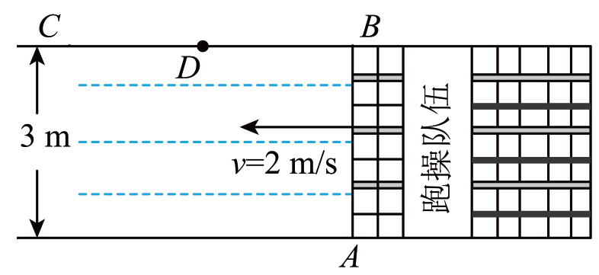
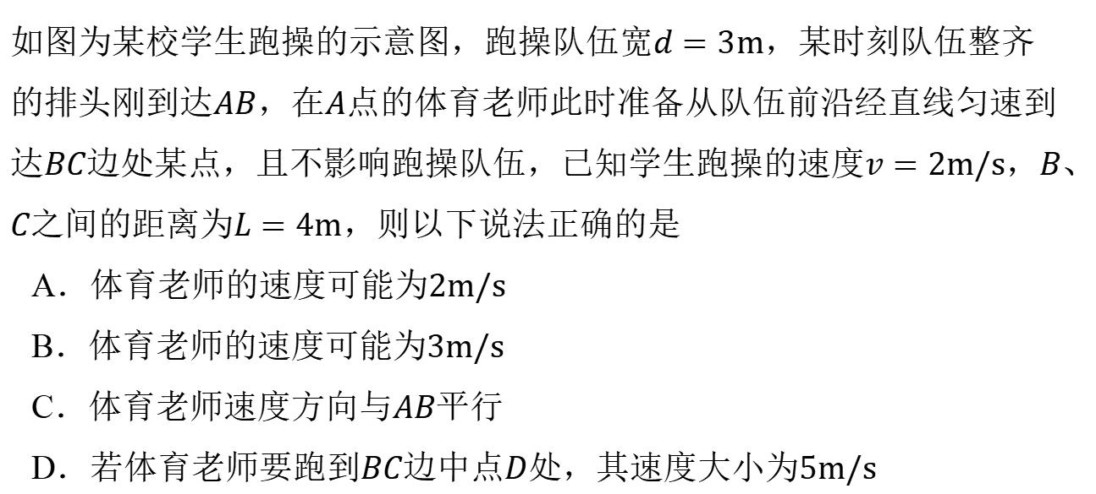
07.
例题精选
高中物理必修第二册课件
例题4
如图为某校学生跑操的示意图，跑操队伍宽$d=3m$，某时刻队伍整齐的排头刚到达$AB$，在$A$点的体育老师此时准备从队伍前沿经直线匀速到达$BC$边处某点，且不影响跑操队伍，已知学生跑操的速度$v=2m/s$，$B$、$C$之间的距离为$L=4m$，则以下说法正确的是
A．体育老师的速度可能为$2m/s$
B．体育老师的速度可能为$3m/s$
C．体育老师速度方向与$AB$平行
D．若体育老师要跑到$BC$边中点$D$处，其速度大小为$5m/s$

Slide 29
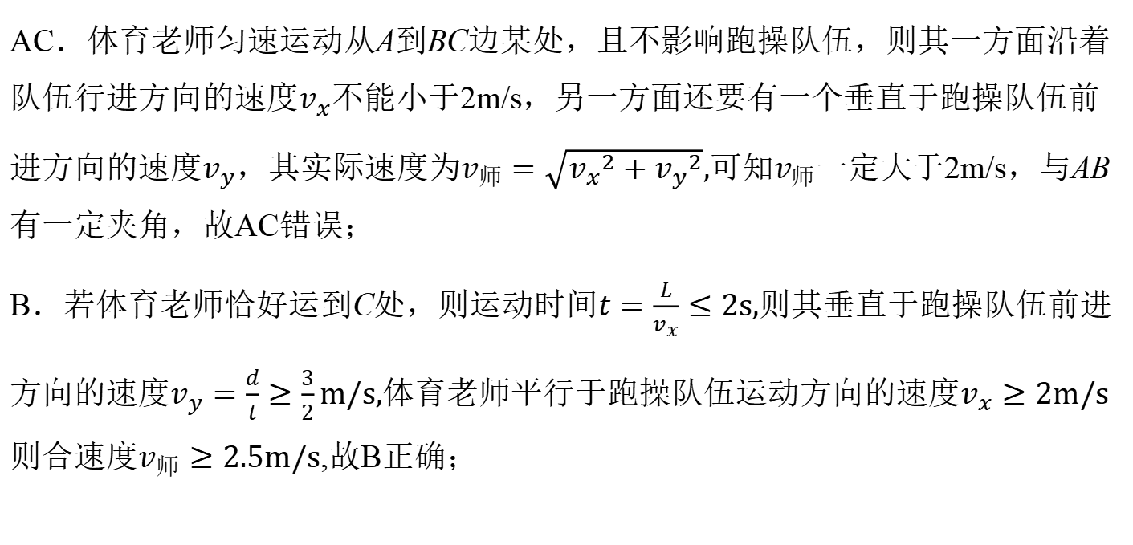
08.
例题解析
高中物理必修第二册课件
解析
AC．体育老师匀速运动从A到BC边某处，且不影响跑操队伍，则其一方面沿着队伍行进方向的速度$v_{x}$不能小于2m/s，另一方面还要有一个垂直于跑操队伍前进方向的速度$v_{y}$，其实际速度为$v_{师}=\sqrt{{v_{x}}^{2}+{v_{y}}^{2}},$可知$v_{师}$一定大于2m/s，与AB有一定夹角，故AC错误；
B．若体育老师恰好运到C处，则运动时间$t=\frac{L}{v_{x}}≤2s,$则其垂直于跑操队伍前进方向的速度$v_{y}=\frac{d}{t}≥\frac{3}{2}m/s,$体育老师平行于跑操队伍运动方向的速度$v_{x}≥2m/s$
则合速度$v_{师}≥2.5m/s$,故B正确；

Slide 30
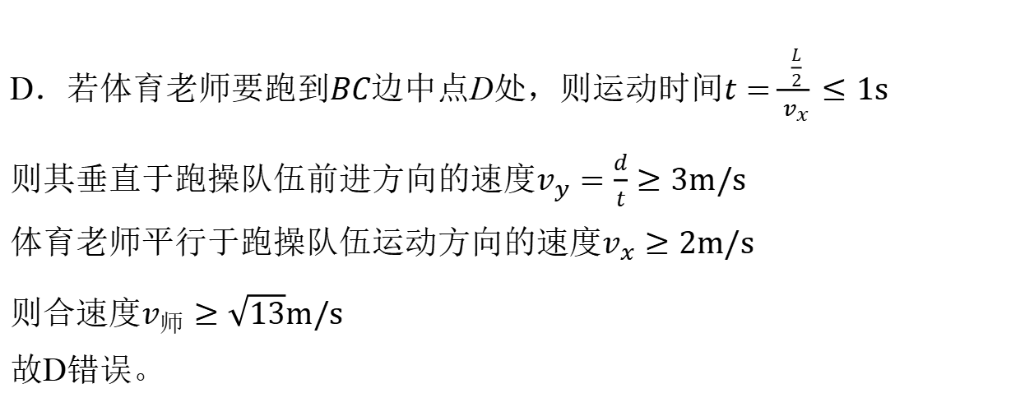
09.
例题解析
高中物理必修第二册课件
解析
D．若体育老师要跑到$BC$边中点D处，则运动时间$t=\frac{\frac{L}{2}}{v_{x}}≤1s$
则其垂直于跑操队伍前进方向的速度$v_{y}=\frac{d}{t}≥3m/s$
体育老师平行于跑操队伍运动方向的速度$v_{x}≥2m/s$
则合速度$v_{师}≥\sqrt{13}m/s$
故D错误。
【参考答案：B】

Slide 31
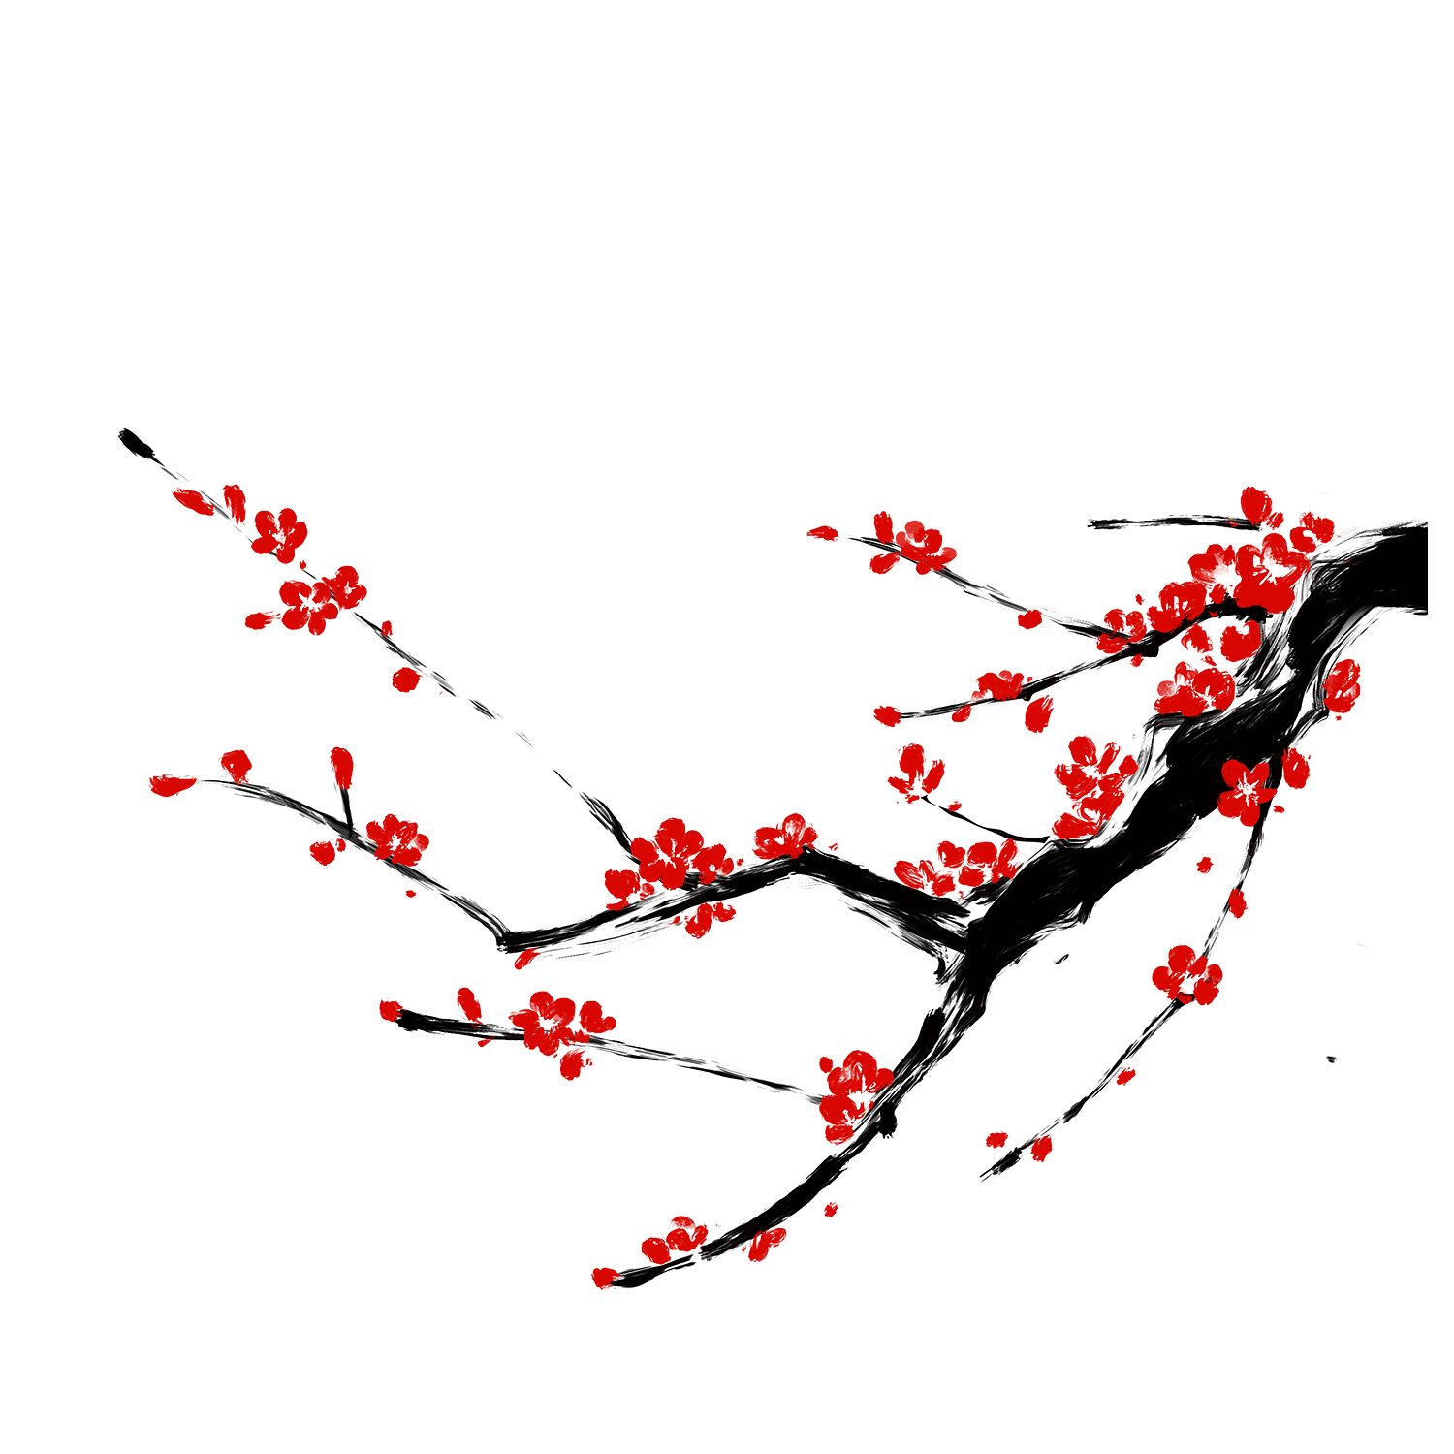


THANKS

